Slide 1

1
Base speech signal per each speaker
Pre-processing
Feature extraction
Deep learning model with domain adaptation
Enhanced voice signal
Speaker identification model
Automatic speech recognizer
Apply wavelet transform
Evaluation of the quality of the voice signal
Enhanced voice signal after applying DNN and WT
4
3
2

Slide 2
1
Evaluation of the quality of the voice signal
2
Base speech signal per each speaker
Pre-processing
Apply wavelet transform
3
Feature extraction
Enhanced voice signal after applying DNN and WT
Deep learning model with domain adaptation
Speaker identification model
4
Enhanced voice signal
Automatic speech recognizer
Evaluate models
Evaluate models

Slide 3
1
2
4
Base speech signal per each speaker
Evaluation of the quality of the voice signal
Speaker identification model
Pre-processing
3
Automatic speech recognizer
Feature extraction
Apply wavelet transform
Deep learning model with domain adaptation
Enhanced voice signal after applying DNN and WT
Evaluate models
Enhanced voice signal

Slide 4
1
2
Recolección del material
Señal de audio
Preprocesamiento de audio
Extracción de características
Creación de conjunto de datos categorizado
División del conjunto de datos
Publicación de redes sociales
Extracción del contenido de audio del discurso hablado
Creación del modelo de inteligencia artificial basado en la atención para identificar trastornos mentales, identificación de emociones y lenguaje de odio del discurso hablado
Análisis de resultados del modelo propuesto
Ccomparación del rendimiento de la propuesta y el estado del arte
3
4

Slide 5






Pre-processing
Feature extraction
Deep learning model with domain adaptation
Enhanced voice signal
Voice Signals Clean + Noise Signals
SNR [-9, -6, -3, 0, 3, 6, 9] dB
  Source
    Apply stationary noise
  Target
    Apply non-stationary noise
Apply Short-Time Fourier Transform
$$\left|υ\right|$$
Get magnitude
Input target domain data every certain number of batches per epoch
$$∠υ$$
Get angle
Source domain
Deep learning network
$$\left|υ\right|$$
Magnitude-Angle
To Complex
Apply Inverse Short-Time Fourier Transform
Speaker identification model
Automatic speech recognizer
Keep the audio clean for reference
Apply Short-Time Fourier Transform
$$\left|υ\right|$$
Get magnitude
Predictor
Join audios
(Only the clean and enhanced audios)
Load pre-trained LibriSpeech model
To each signal of speaker apply if necessary:
  Mix down
  Resampling
Optimal transport loss for training
$$∠υ$$
Denoised audio
Training data
test data
Model evaluation
Signals voice per each speaker
Extract MFCC
Clean audios
Noisy audios
Train learning model (VGG-Like)
Audios enhanced with deep neural network
Enhanced voice signal
Train learning model (VGG-Like)
Audios enhanced after applying DNN and WT
Apply wavelet transform
Model evaluation
Get the Word Error Rate for the source and target domains
Noise level estimation and thresholding
Evaluation of the quality of the voice signal
Accuracy
F1-Score
ROC curve – AUC
Enhanced voice signal from deep neural network
Discrete wavelet transform
Reconstruction synthesis
Signal with noise reduction (DNN+WT)
Short-Time Objective Intelligibility (STOI)
Perceptual Evaluation of Speech Quality (PESQ)
Specificity
Sensitivity
Decomposition analysis
Thresholding
Enhanced voice signal after applying DNN and WT

Slide 6
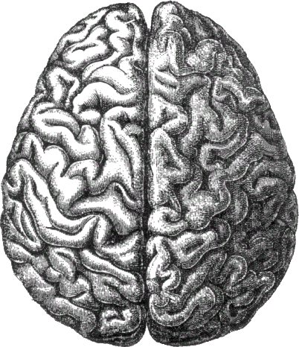
Procesamiento de la señal
Adquisición de señal
Preprocesamiento
Extracción de características
Clasificación de características
Traducción de características
Eliminación de ruido en EEG
Aplicación

Slide 7
Pre-processing
Feature extraction
Deep learning model with domain adaptation
Enhanced voice signal
Voice Signals Clean + Noise Signals
SNR [-9, -6, -3, 0, 3, 6, 9] dB
  Source
    Apply stationary noise
  Target
    Apply non-stationary noise
Apply Short-Time Fourier Transform
$$\left|υ\right|$$
Get magnitude
Input target domain data every certain number of batches per epoch
$$∠υ$$
Get angle
Source domain
Deep learning network
$$\left|υ\right|$$
Magnitude-Angle
To Complex
Apply Inverse Short-Time Fourier Transform
Speaker identification model
Automatic speech recognizer
Keep the audio clean for reference
Apply Short-Time Fourier Transform
$$\left|υ\right|$$
Get magnitude
Predictor
Join audios
(Only the clean and enhanced audios)
Load pre-trained LibriSpeech model
To each signal of speaker apply if necessary:
  Mix down
  Resampling
Optimal transport loss for training
$$∠υ$$
Denoised audio
Training data
test data
Model evaluation
Signals voice per each speaker
Extract MFCC
Clean audios
Noisy audios
Train learning model (VGG-Like)
Audios enhanced with deep neural network
Enhanced voice signal
Train learning model (VGG-Like)
Audios enhanced after applying DNN and WT
Apply wavelet transform
Model evaluation
Get the Word Error Rate for the source and target domains
Noise level estimation and thresholding
Evaluation of the quality of the voice signal
Accuracy
F1-Score
ROC curve – AUC
Enhanced voice signal from deep neural network
Discrete wavelet transform
Reconstruction synthesis
Signal with noise reduction (DNN+WT)
Short-Time Objective Intelligibility (STOI)
Perceptual Evaluation of Speech Quality (PESQ)
Specificity
Sensitivity
Decomposition analysis
Thresholding
Enhanced voice signal after applying DNN and WT

Slide 8
Señal de voz base (LIBRESPEECH)
Preprocesamiento
Mantener las señales de audio base para referencia
Para cada señal (voz y/0 ruido) aplicar si es necesario:
Dejar en un solo canal
Re muestreo
A las señales de voz base añadir señales con ruido respecto a Relación Señal-Ruido.
Relación Señal-Ruido [-9, -6, -3, 0, 3, 6, 9] dB
  Dominio fuente
  Dominio destino
Tomar 20 locutores de LIBRESPEECH con 100 audios.
80% de audios para la fase de entrenamiento
20% de audios para la fase de pruebas
Para la validación de LIBRESPEECH seleccionar 10 LOCUTORES, y tomar 100 audios de los 10 locutores.

Slide 9
1
3
5
Formulación del problema
Análisis de técnicas de procesamiento para el reconocimiento de voz en entornos ruidosos
Desarrollo conceptual y experimental de la propuesta de investigación
2
4
6
Revisión critica de la literatura
Propuesta de investigación para eliminación de ruido en entornos ruidoso
Validación de la propuesta de investigación

Slide 10
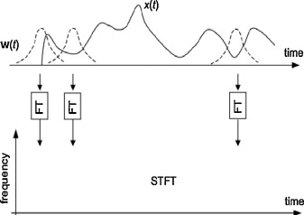
Tiempo
Frecuencia
Tiempo

Slide 11
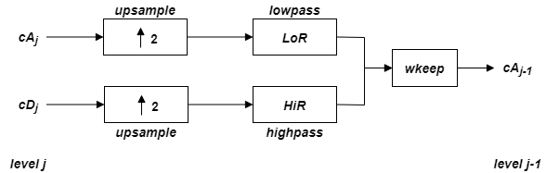
Pasa bajas
Tiempo
Pasa altas
Nivel j
Nivel j-1

Slide 12
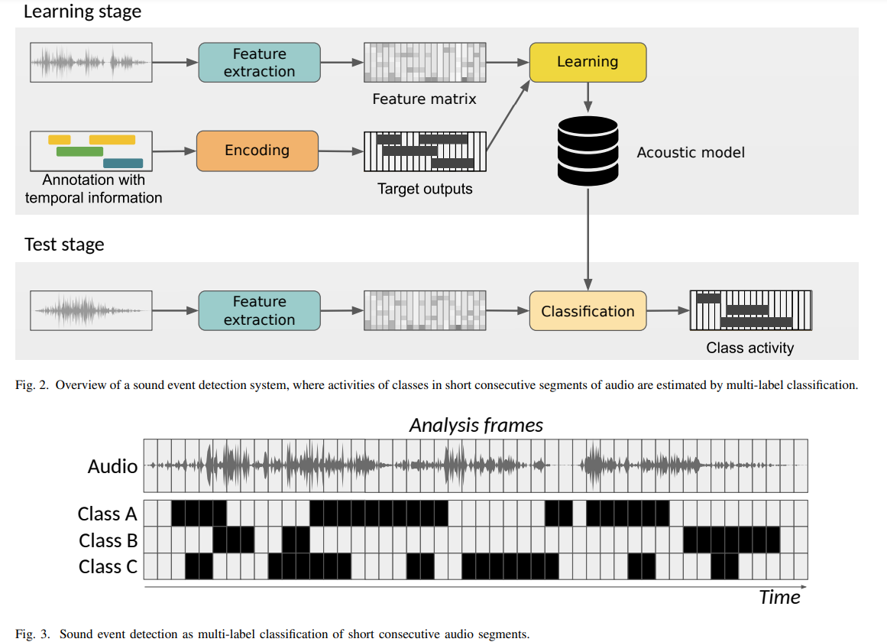
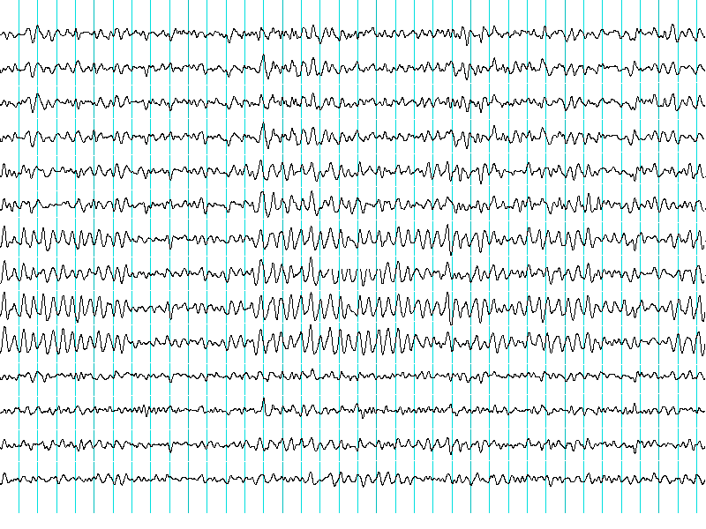

Etapa de aprendizaje
Matriz de características
Extracción de características
Aprendizaje
Codificación
Modelo detector de artefactos
Anotaciones de artefactos con información temporal
Salida objetivo
Etapa de pruebas
Extracción de características
Clasificación
Artefacto detectado

Slide 13
Etapa de aprendizaje
EEG
Matriz de características
Extracción de características
Aprendizaje
Codificación
Modelo detector de artefactos
Anotaciones de artefactos con información temporal
Salida objetivo
Etapa de prueba
Extracción de características
Clasificación
Artefactos detectados

Slide 14
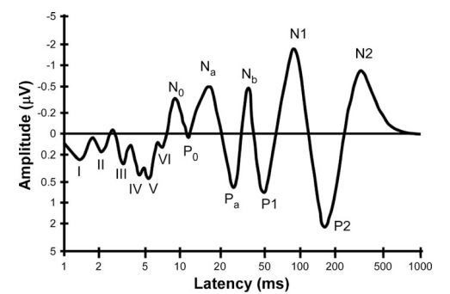
Amplitud (µV)
Latencia (ms)

Slide 15
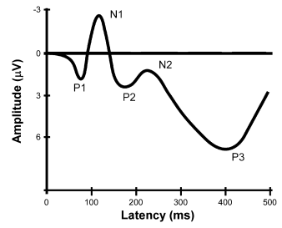
Amplitud (µV)
Latencia (ms)

Slide 16
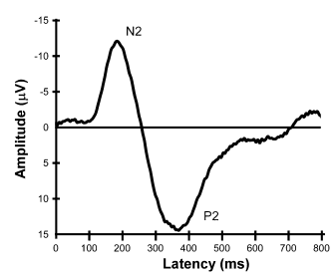
Amplitud (µV)
Latencia (ms)

Slide 17
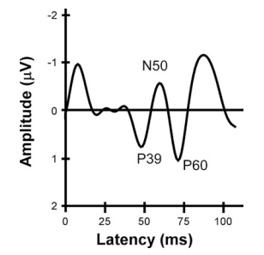
Amplitud (µV)
Latencia (ms)

